Slide 1
控制系统的时域分析

Slide 2
实验目的：
掌握用MATLAB进行系统的时域分析的方法。
熟悉Simulink仿真环境。
实验内容：
1、建立系统模型并绘制出响应曲线
2、在simulink仿真环境中组建系统仿真框图

Slide 3
系统仿真实质就是对系统模型的求解，对控制系统来说，一般模型课转化成某个微分方程或差分方程表示。因此在仿真过程中，一般以某种数值算法从初态出发，逐步计算系统响应，最后绘制出系统响应曲线，进而分析系统性能。 MATLAB中提供求取连续系统响应的函数： （1）零输入响应函数 （2）脉冲响应函数 （3）阶跃响应函数 （4）任意输入响应函数

Slide 4
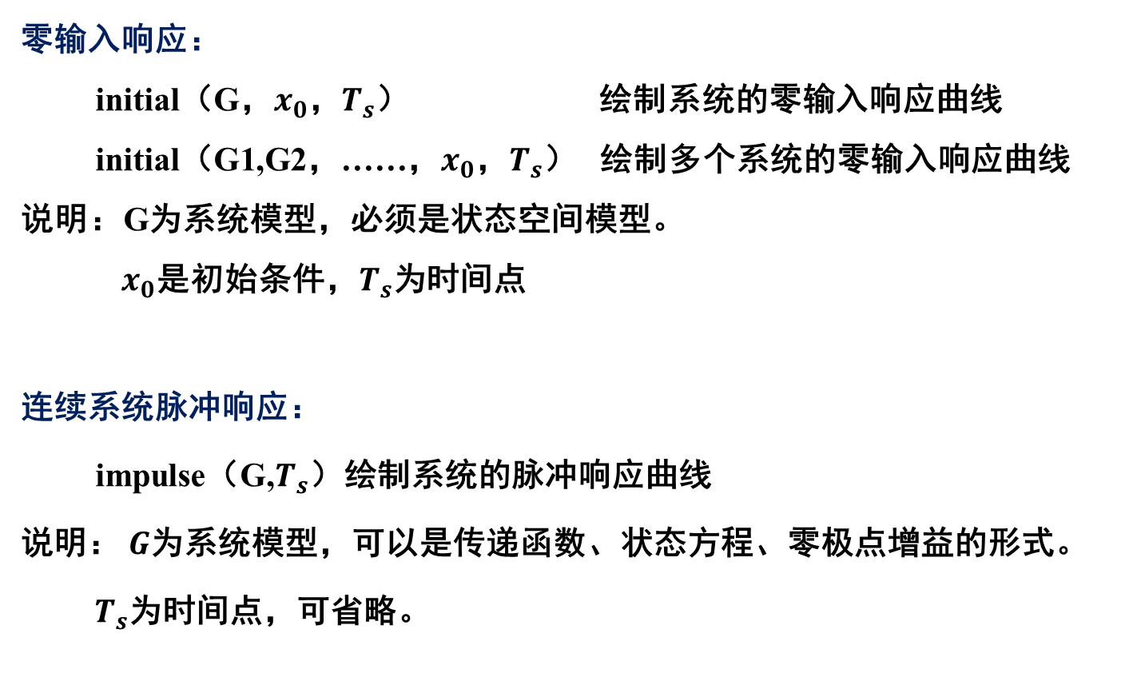
零输入响应：
initial（G，$x_{0}$，$T_{s}$） 绘制系统的零输入响应曲线
initial（G1,G2，……，$x_{0}$，$T_{s}$） 绘制多个系统的零输入响应曲线
说明：G为系统模型，必须是状态空间模型。
$x_{0}$是初始条件，$T_{s}$为时间点
连续系统脉冲响应：
impulse（G,$T_{s}$）绘制系统的脉冲响应曲线
说明：$G$为系统模型，可以是传递函数、状态方程、零极点增益的形式。
$T_{s}$为时间点，可省略。

Slide 5
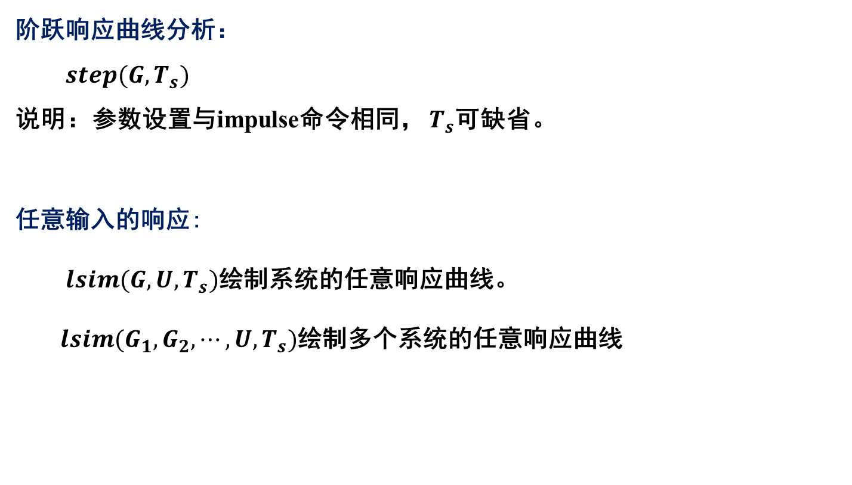
阶跃响应曲线分析：
$step(G,T_{s})$
说明：参数设置与impulse命令相同， $T_{s}$可缺省。
任意输入的响应:
$lsim(G,U,T_{s})$绘制系统的任意响应曲线。
$lsim(G_{1},G_{2},⋯,U,T_{s})$绘制多个系统的任意响应曲线

Slide 6
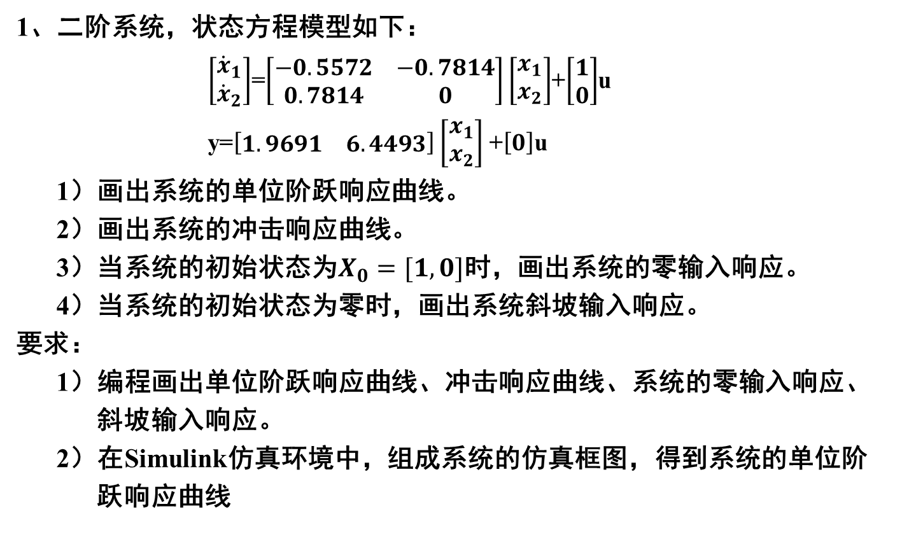
实验内容
1、二阶系统，状态方程模型如下：
$\left[\begin{matrix}{\dot{x}}_{1} \\ {\dot{x}}_{2}\end{matrix}\right]$=$\left[\begin{matrix}−0.5572 & −0.7814 \\ 0.7814 & 0\end{matrix}\right]$ $\left[\begin{matrix}x_{1} \\ x_{2}\end{matrix}\right]$+$\left[\begin{matrix}1 \\ 0\end{matrix}\right]$u
y=$\left[\begin{matrix}1.9691 & 6.4493\end{matrix}\right]$ $\left[\begin{matrix}x_{1} \\ x_{2}\end{matrix}\right]$ +$\left[0\right]$u
1）画出系统的单位阶跃响应曲线。
2）画出系统的冲击响应曲线。
3）当系统的初始状态为$X_{0}=[1,0]$时，画出系统的零输入响应。
4）当系统的初始状态为零时，画出系统斜坡输入响应。
要求：
1）编程画出单位阶跃响应曲线、冲击响应曲线、系统的零输入响应、
斜坡输入响应。
2）在Simulink仿真环境中，组成系统的仿真框图，得到系统的单位阶
跃响应曲线

Slide 7
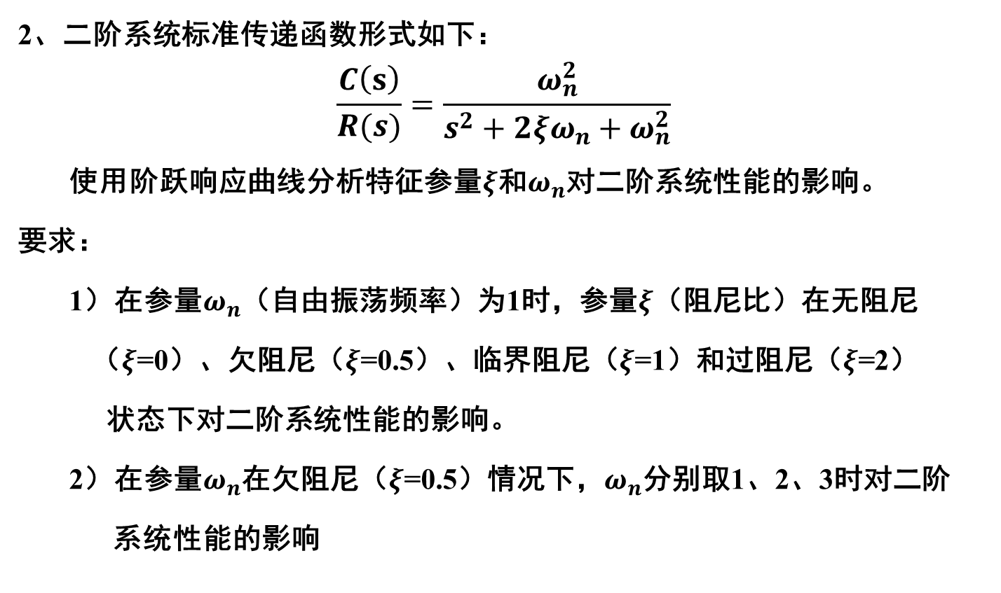
实验内容
2、二阶系统标准传递函数形式如下：
$$\frac{C\left(s\right)}{R(s)}=\frac{ω_{n}^{2}}{s^{2}+2ξω_{n}+ω_{n}^{2}}$$
使用阶跃响应曲线分析特征参量$ξ$和$ω_{n}$对二阶系统性能的影响。
要求：
1）在参量$ω_{n}$（自由振荡频率）为1时，参量$ξ$（阻尼比）在无阻尼
（$ξ$=0）、欠阻尼（$ξ$=0.5）、临界阻尼（$ξ$=1）和过阻尼（$ξ$=2）
状态下对二阶系统性能的影响。
2）在参量$ω_{n}$在欠阻尼（$ξ$=0.5）情况下，$ω_{n}$分别取1、2、3时对二阶
系统性能的影响

Slide 8

实验内容
3、设初始状态为${\left[\begin{matrix}1 & 1 & −1\end{matrix}\right]}^{T}$,求三阶系统的单位阶跃响应、单位脉冲
响应以及零输入响应
$H\left(s\right)$ = $\frac{5\left(s^{2}+5s+6\right)}{s^{3}+6s^{2}+10s+8}$

